Slide 1
Проект
«Я И МОЁ ИМЯ»
МАОУСОШ №3.г КАЛИНИНГРАД
ВЫПОЛНИЛ:ТКАЧЕНКО АРТЁМ
КЛАССА 2<Б>
РУКОВОДИТЕЛЬ:ТУЛЮСЕВА Т.И.
2017г.

Slide 2
Предмет исследования:
Категория имени
Его значение,история происхождения.
ОБЪЕКТ ИССЛЕДОВАНИЯ:-имя
ЦЕЛЬ РАБОТЫ:
-расширить представления об имени.
ЗАДАЧИ ИССЛЕДОВАНИЯ:
-выяснить почему меня назвали таким именем;
-узнать о происхождении и значении моего имени;
-сделать вывод о том,подходит ли мне моё имя или нет.

Slide 3
ЦЕЛЬ ПРОЕКТА:
ПОЗНАКОМИТЬСЯ С ИСТОРИЕЙ МОЕГО ИМЕНИ
ЗАДАЧИ ПРОЕКТА:
-расширить знание об истории имени,его особенности
-активизировать творческую деятельность.

Slide 4
ИСТОРИЯ ПРОИСХОЖДЕНИЯ ИМЕНИ

Slide 7
МОЁ ИМЯ

Slide 8
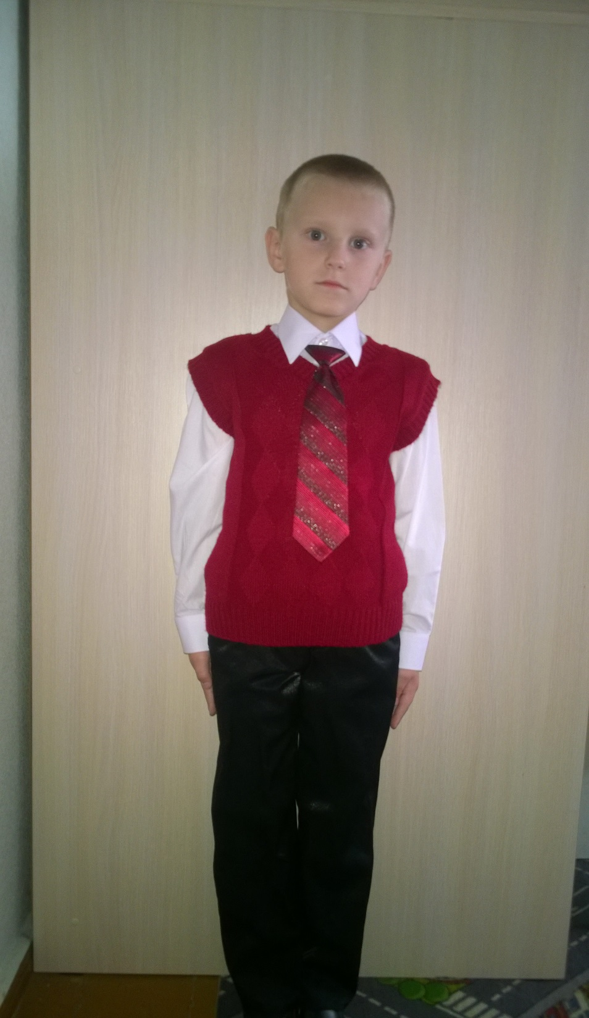

Slide 9
ОРГАНИЗАЦИОННЫЙ ЭТАП.
Для решения моего вопроса был разработан план:
УЗНАТЬ:
ИСТОРИЮ ИМЕНИ АРТЁМ
ТАЙНА И ЛЕГЕДЫ МОЕГО ИМЕНИ
МОИ ПОКРОВИТЕЛИ
ДЕНЬ АНГЕЛА
МОИ ТАЛИСМАНЫ
ЗНАМЕНИТЫЕ ЛЮДИ С ТАКИМ ЖЕ ИМЕНЕМ

Slide 10
Происхождение имени Артем
Перевод имени
"Артем" переводится с древнегреческого как "невредимый", "безопасный", "имеющий безупречное здоровье".
Существует также версия, согласно которой это имя переводится как "посвященный Артемиде"

Slide 11
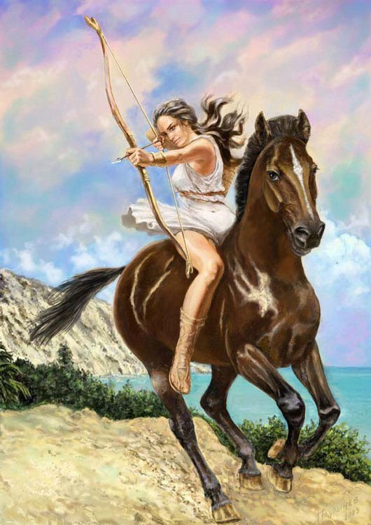
История имени
Происхождение имени Артем связано с именем знаменитой греческой богини Артемиды – дочери Зевса. Артемида – богиня охоты, плодородия, а также деторождения.
Однако на территорию России данное имя пришло из Византии с принятием христианства. Наиболее употребляемой формой было имя Артемий.

Slide 12
Легенда об имени Артем
В христианской традиции имя Артем (или Артемий) наиболее известно благодаря святому Артемию Веркольскому.
Существует легенда об Артемие Веркольском (получил такое прозвище, поскольку родился в небольшом селе Веркола, что в Архангельской области), который был кроток нравом, послушен и трудолюбив. Когда мальчику было 13 лет, он умер от удара молнии. Односельчане Артемия посчитали такую внезапную смерть карой с небес, поэтому не отпели и не погребли мальчика в соответствии с церковными канонами. Его тело отнесли в сосновый лес и прикрыли хворостом, тогда как само место обнесли деревянной изгородью.
Тело мальчика пролежало в лесу 28 лет, пока его по воле случая не нашел клирик Агафоник, служивший в местной церкви. Клирика удивил тот факт, что мощи мальчика по истечении такого периода времени остались нетленны. Мощи Артемия перенесли в Веркольскую церковь Святого Николая.
Впоследствии к мощам Артемия обращались за помощью и при эпидемии лихорадки, и при различных иных недугах. На сегодняшний день мощи этого святого считаются утраченными.

Slide 13
МОИ ПОКРОВИТЕЛИ:
Святой отрок Артемий Веркольский.
Святой великомученик Артемий Антиохийский.
Апостол и епископ Артем Листрийский.
Праведный Артемий Палестинский.
Мученик Артем Кизический.

Slide 14
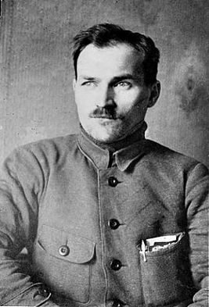
Популярность имени
Имя Артем в последние пять лет обрело большую популярность в России и странах СНГ, причем популяризации это имя обязано советскому революционеру Федору Сергееву по кличке "товарищ Артем". Так, после его смерти многие улицы и города были названы в его честь.

Slide 15
ДЕНЬ АНГЕЛА
Январь: 6 и 17 числа.
Ноябрь: 1, 2, 12 и 13 числа.

Slide 16
Камень-талисман
Берилл
ЯШМА

Slide 17
Мои цвета:

Slide 18
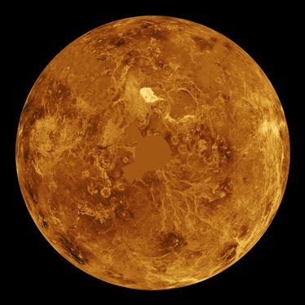
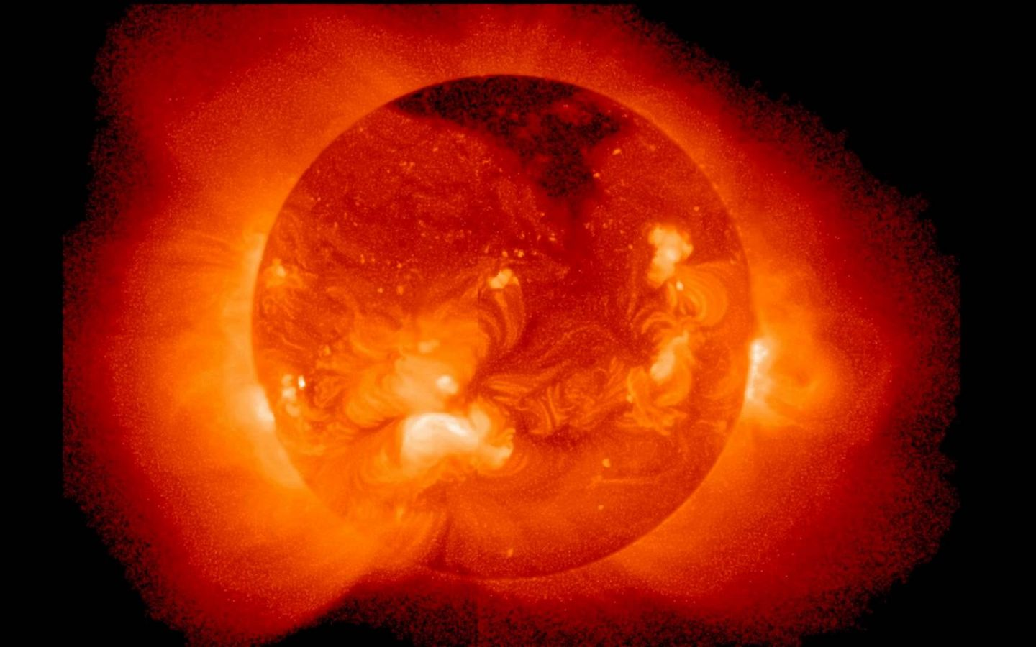
МОЯ ПЛАНЕТА
ВЕНЕРА
СОЛНЦЕ

Slide 19
МОЯ СТИХИЯ

Slide 20
ЗНАК ЗОДИАКА

Slide 21
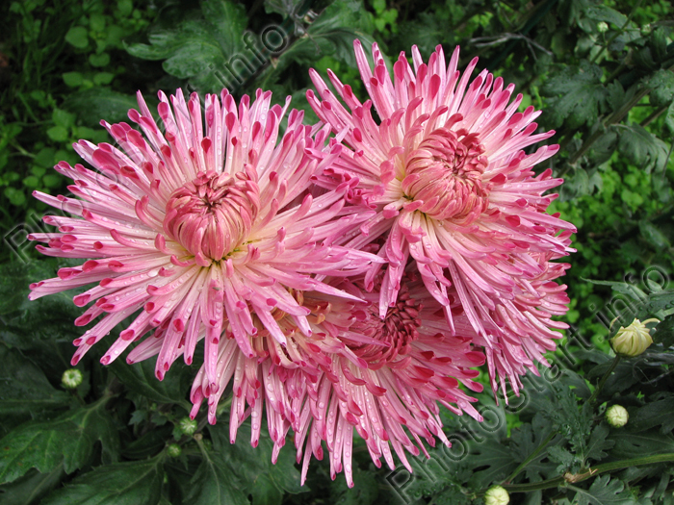
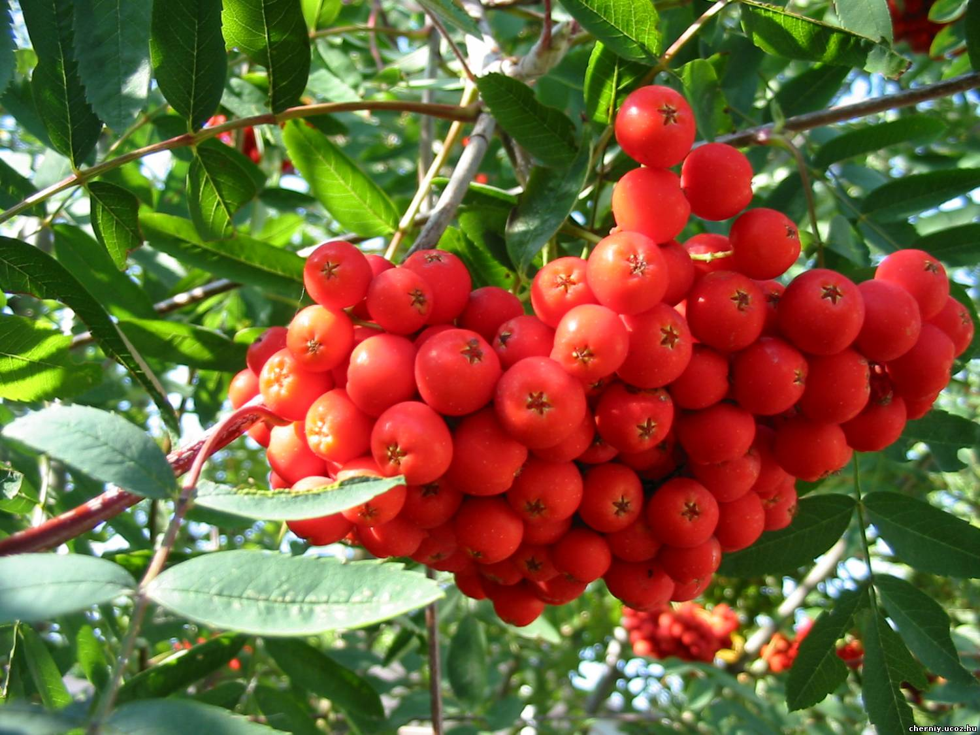
РАСТЕНИЯ
ХРИЗАНТЕМА
РЯБИНА

Slide 22
МЕТАЛ-железо.

Slide 23
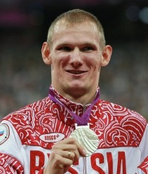
ИЗВЕСТНЫЕ ЛЮДИ
АРТЁМ ПАСЕЧНЕК-СОВЕТСКИЙ ЛЁТЧИК
АРТЁМ АРЕФЬЕВ-параолимпийский спортсмен-легкоатлет.

Slide 24
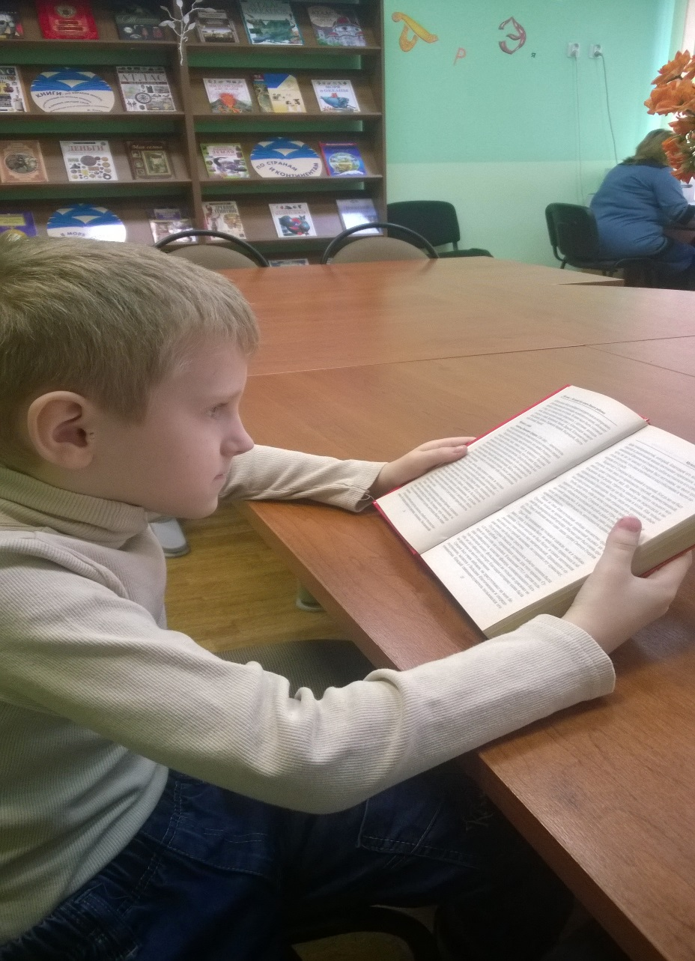
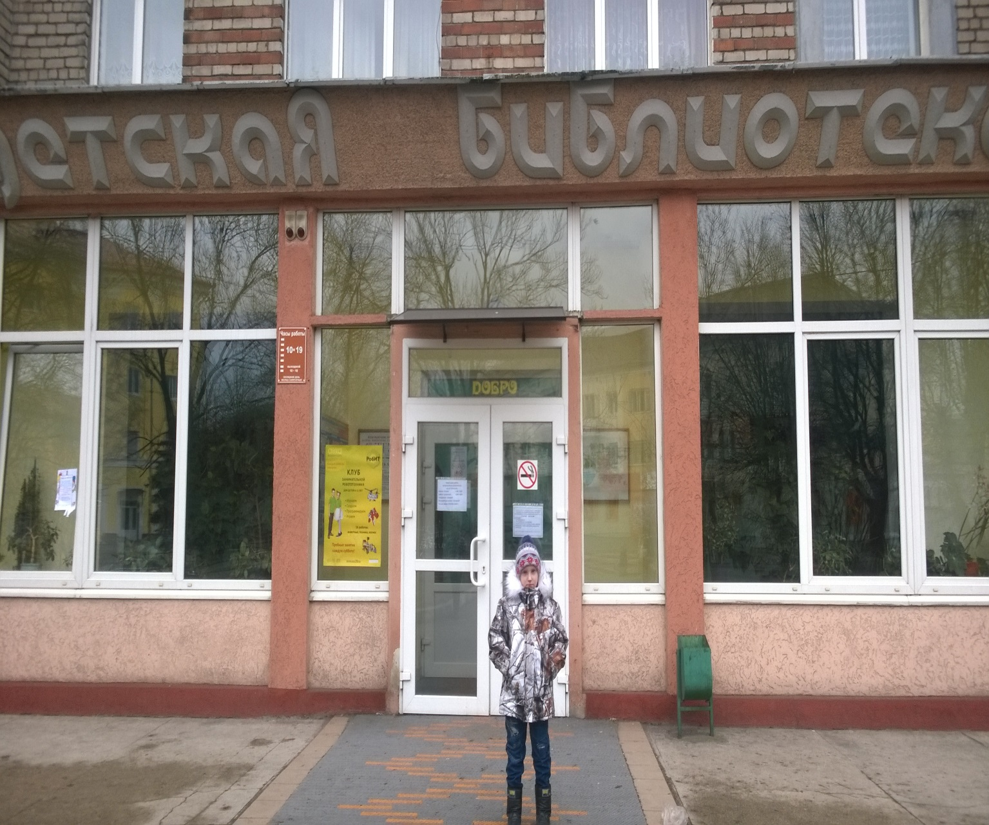
ОСУЩЕСТВЛЕНИЕ ДЕЯТЕЛЬНОСТИ:
ЧТЕНИЕ ИСТОРИЧЕСКОЙ ЛИТЕРАТУРЫ.
ПОСЕЩЕНИЕ БИБЛИОТЕКИ.

Slide 25
МАМА МЕНЯ НАЗВАЛА АРТЁМОМ, ПОТОМУ-ЧТО ЁЙ ОНО ОЧЕНЬ ПОНРАВИЛОСЬ.И Я СЧИТАЮ ,ЧТО МОЁ ИМЯ МНЕ ОЧЕНЬ ПОДХОДИТ И ОНО МНЕ НРАВИТЬСЯ!!!

Slide 26
ВЫВОД:
ДАННАЯ РАБОТА ОБОГОТИЛА МОИ ЗНАНИЯ.
Я УЗНАЛ,ЧТО ОЗНОЧАЕТ МОЁ ИМЯ И ОТКУДА ОНО ПРОИЗОШЛО.
Я СЧИТАЮ,ЧТО ЦЕЛЬ МОЕЙ РАБОТЫ ДОСТИГНУТА.

Slide 27
СПАСИБО ЗА ВНИМАНИЕ!

